Slide 1
Seis diferentes definiciones de anarquismo.
Recopilación realizada por Iván Muñoz Arévalo
2012

Slide 2
Introducción
El siguiente trabajo recopila seis diferentes definiciones de anarquismo, y es realizado con el objetivo de brindar una visión más clara del anarquismo ya que esta se encuentra muy tergiversada por la ignorancia.
Existen diversas definiciones del anarquismo al ser una ideología libre cada persona que comparte este pensamiento puede desarrollar la propia. Nadie pude apropiarse de la verdad absoluta.

Slide 3
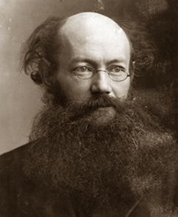
Piotr Kropotkin
“El anarquismo es el anhelo por abolir los gobiernos a fin de que la libertad, la igualdad y la fraternidad, no sean por más tiempo vanas palabras, sino vivientes realidades”.

Slide 4
Ferrer Guardia
“El anarquismo es una doctrina que pretende hacer lo que las revoluciones políticas de todos los tiempos han olvidado: reconstruir la sociedad por la forma de la igualdad, suprimiendo al efecto la desigualdad de las riquezas. -Todos los gobiernos son burgueses (esto es, ricos), luego hay que abolirlos”.

Slide 5
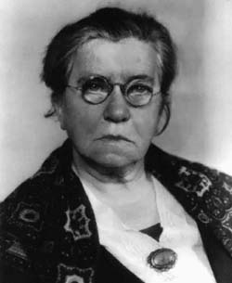
Emma Goldman
El anarquismo, representa la liberación de la mente humana de la dominación de la religión; representa la liberación del cuerpo de la dominación de la propiedad; la liberación de las cadenas y restricciones de un gobierno. El anarquismo representa un orden social basado en la conjunción de grupos libres de individuos que producen el bienestar social, y un orden que le dará la garantía a todo ser humano de tener libre acceso a la tierra y a la posibilidad de cubrir sus necesidades vitales, de acuerdo a sus deseos, gustos e inclinaciones individuales.

Slide 6
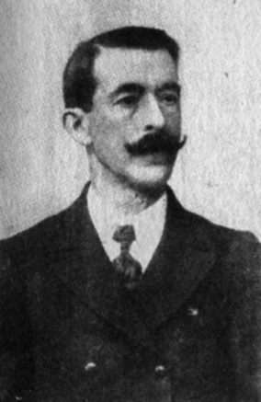
Ricardo Mella.
La Anarquía, expresión acabada de la Libertad, afirmando necesariamente la Igualdad económica y social de los hombres, es, pues, el resumen y compendio de todas las aspiraciones humanas.

Slide 7
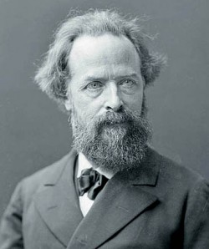
Elisee Reclus
La anarquía es la más alta expresión del orden

Slide 8
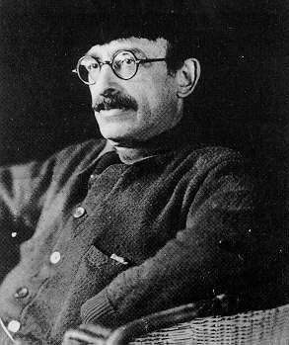
Alexander Berckman
Considero el anarquismo como la concepción más racional y práctica de una vida social en libertad y en armonía. Estoy convencido de que su realización es una certeza en el curso del desarrollo humano.

Slide 9
Bibliografia
Bustamente. L., El anarquismo cientifico, en http://www.slideshare.net/guest8dcd3f/el-anarquismo-cientfico-luis-f-bustamante
Kornegger, p., Anarquismo: la conexión feminista, en http://www.nodo50.org/mujerescreativas/Anarquismo%20la%20conexion%20feminista%201.htm
Mella, R., Forjando un mundo libre, en www.kclibertaria.comyr.com/lpdf/l162.pdf
Elisse Reclus, Frases de anarquia, en http://www.frasesypensamientos.com.ar/frases-de-anarquia.html
Berckman, A., El abc del comunismo libertario, www.kclibertaria.comyr.com/lpdf/l021.pdf

